Slide 1
Bases de datos 1
Teórico: Introducción

Slide 2
Conceptos generales
Base de Datos:
  Es un conjunto de datos relacionados
  Representa algún aspecto del mundo real
  Es construida para un propósito específico
Database Management System (DBMS):
  Es un software especializado en gestión de bases de datos
  Permite a los usuarios crear y mantener una base de datos

Slide 3
Conceptos generales
Esquema de una BD:
  Describe la estructura de una BD
  Define sus tablas, sus campos en cada tabla y las relaciones entre cada campo y cada tabla
  Es estable
Instancia de una BD:
  Es el conjunto de datos almacenados en la BD en un cierto momento
  Es inestable

Slide 4
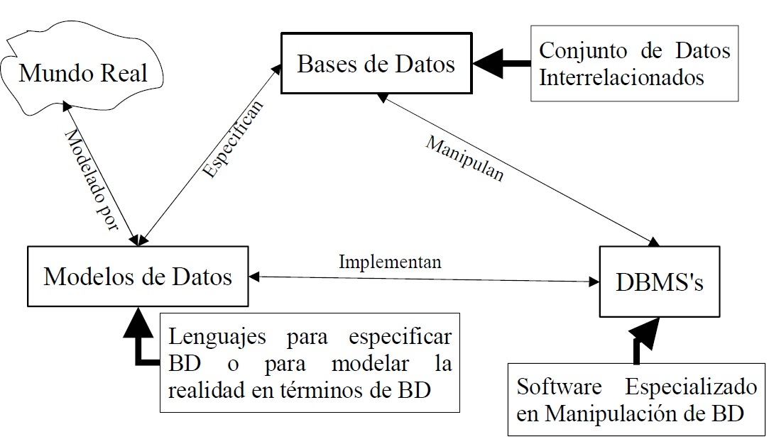
Elementos de una base de datos

Slide 5
Actores
Administradores de la Base de Datos (DBA):
  Son responsables de:
    Autorizar el acceso a la BD
    Coordinar y monitorear su uso
Diseñadores de la Base de Datos:
  Son responsables de:
    Identificar los datos que van a ser almacenados
    Elegir las estructuras adecuadas para representar y almacenar estos datos
Usuarios finales:
  Son las personas cuyo trabajo requiere acceso a la BD
Analistas de Sistemas:
  Determinan los requerimientos de los usuarios finales
Desarrolladores:
  Implementan estas especificaciones como programas

Slide 6
Ventajas al usar bases de datos
Permite el manejo de grandes volúmenes de datos
Permite una mejor organización de la información:
  Definición central de datos
  Abstracción de datos
  Múltiples vistas de los datos
  Almacenamiento de datos y programas
Control de concurrencia
Seguridad y Recuperación ante fallas
Separación entre programas y datos
Control de Restricciones de Integridad
Estandarización de modelos y lenguajes

Slide 7
Al no usar bases de datos
Se debería desarrollar programas usando lenguajes de propósito general
Esto implica más trabajo para manipular datos así como mantener la calidad de los mismos
Se presentan problemas específicos a la implementación basada en archivos, a resolver por el programador:
  Inconsistencia de datos
  Dificultades para el acceso a la información
  Seguridad en datos
  Control de concurrencia

Slide 8
Propiedades de DBMS
Control global único de la BD
Separación entre esquema y aplicaciones:
  Esquema: Visión global de los datos de la realidad
  Aplicaciones: Programas sobre la BD
Soporte a diferentes visiones de los datos:
  Usuarios/aplicaciones ven subconjuntos de la BD
Independencia de datos:
  Esquema lógico independiente de implementación

Slide 9
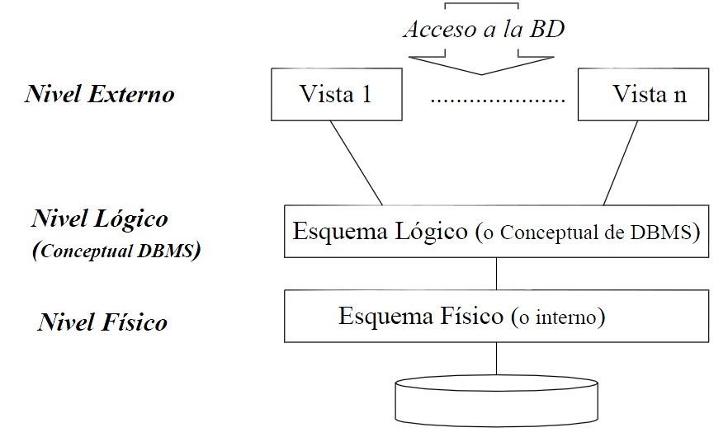
Arquitectura en 3 niveles

Slide 10
Tipos de DBMS
Según el Modelo de Datos:
  Relacional
  Orientado a Objetos
  Otros
Según el porte:
  Desktop/mono-usuario
  Servidor/multi-usuario
Según la distribución de la BD:
  Centralizado
  Distribuido

Slide 11
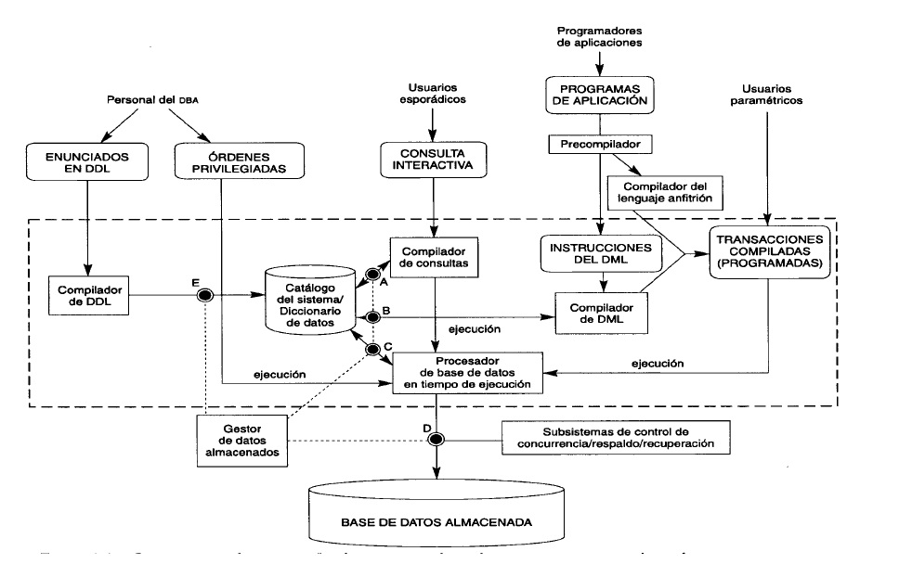
Estructura de un DBMS

Slide 12
Porqué no usar DBMS
Implica un alto costo en inversión:
  Hardware
  Software
  Capacitación técnica
Implica un costo en la administración:
  del DBMS
  de las BD
Se justifica no usar DBMS cuando:
  existen muy pocos datos
  los datos son muy estables
  no hay acceso concurrente

Slide 13
Modelos de datos
Son lenguajes usados para especificar BDs
Permiten expresar:
  Estructuras: Objetos de los problemas
  Restricciones: Reglas que deben cumplir los datos
  Operaciones: Insertar, actualizar, borrar y consultar la BD

Slide 14
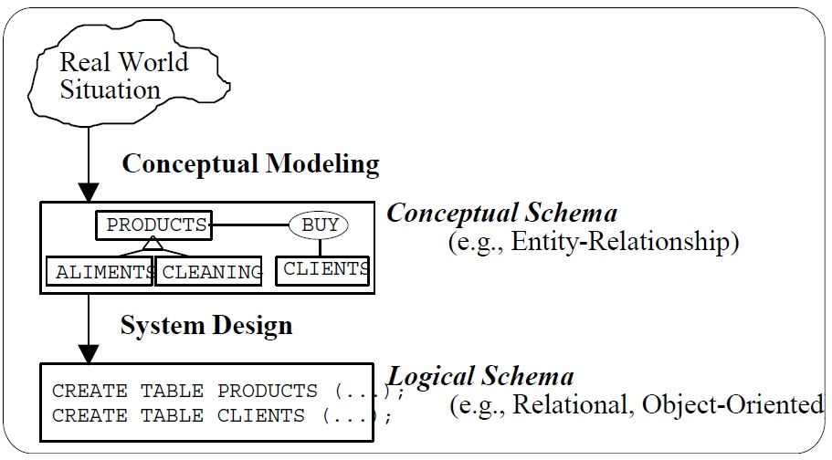
Modelos de datos

Slide 15
Clasificación de modelos de datos
Según el nivel de abstracción:
  Conceptuales:
    Representan la realidad independientemente de cualquier implementación de la BD
    Usados en la etapa de Análisis
  Lógicos:
    Implementados en DBMSs
    Usados en las etapas de Diseño e Implementación
  Físicos:
    Implementación de las estructuras de datos

Slide 16
Lenguajes en ambientes bd
Provistos por DBMS:
  Definición de Esquema:
    VDL (View Definition Language)
    SDL (Storage Definition Language)
    DDL (Data Definition Language)
  Manipulación de la BD:
    DML (Data Manipulation Language): Modificaciones en instancias
    QL (Query Language): Subconjunto del DML, sólo para consultas

Slide 17
Tipos de Query Language
Declarativos:
  Se especifica qué propiedad cumplen los datos
  No se especifica cómo se recuperan de la BD
  Suelen recuperar conjuntos de ítems (registros)
  El DBMS define el plan de ejecución
Procedurales:
  Se especifica un algoritmo que accede a estructuras del esquema lógico y recupera los datos ítem por ítem (registro a registro)

Slide 18
Interfaces en ambientes bd
Interfaces Gráficas de Consulta:
  Se visualizan las estructuras en forma gráfica
Interfaces de Lenguaje Natural:
  Se procesan frases y se traducen al QL
Interfaces para Administración:
  Ambientes especializados

Slide 19
Referencias
Capítulos 1, 2, 3 Elmasri-Navathe

